Slide 1

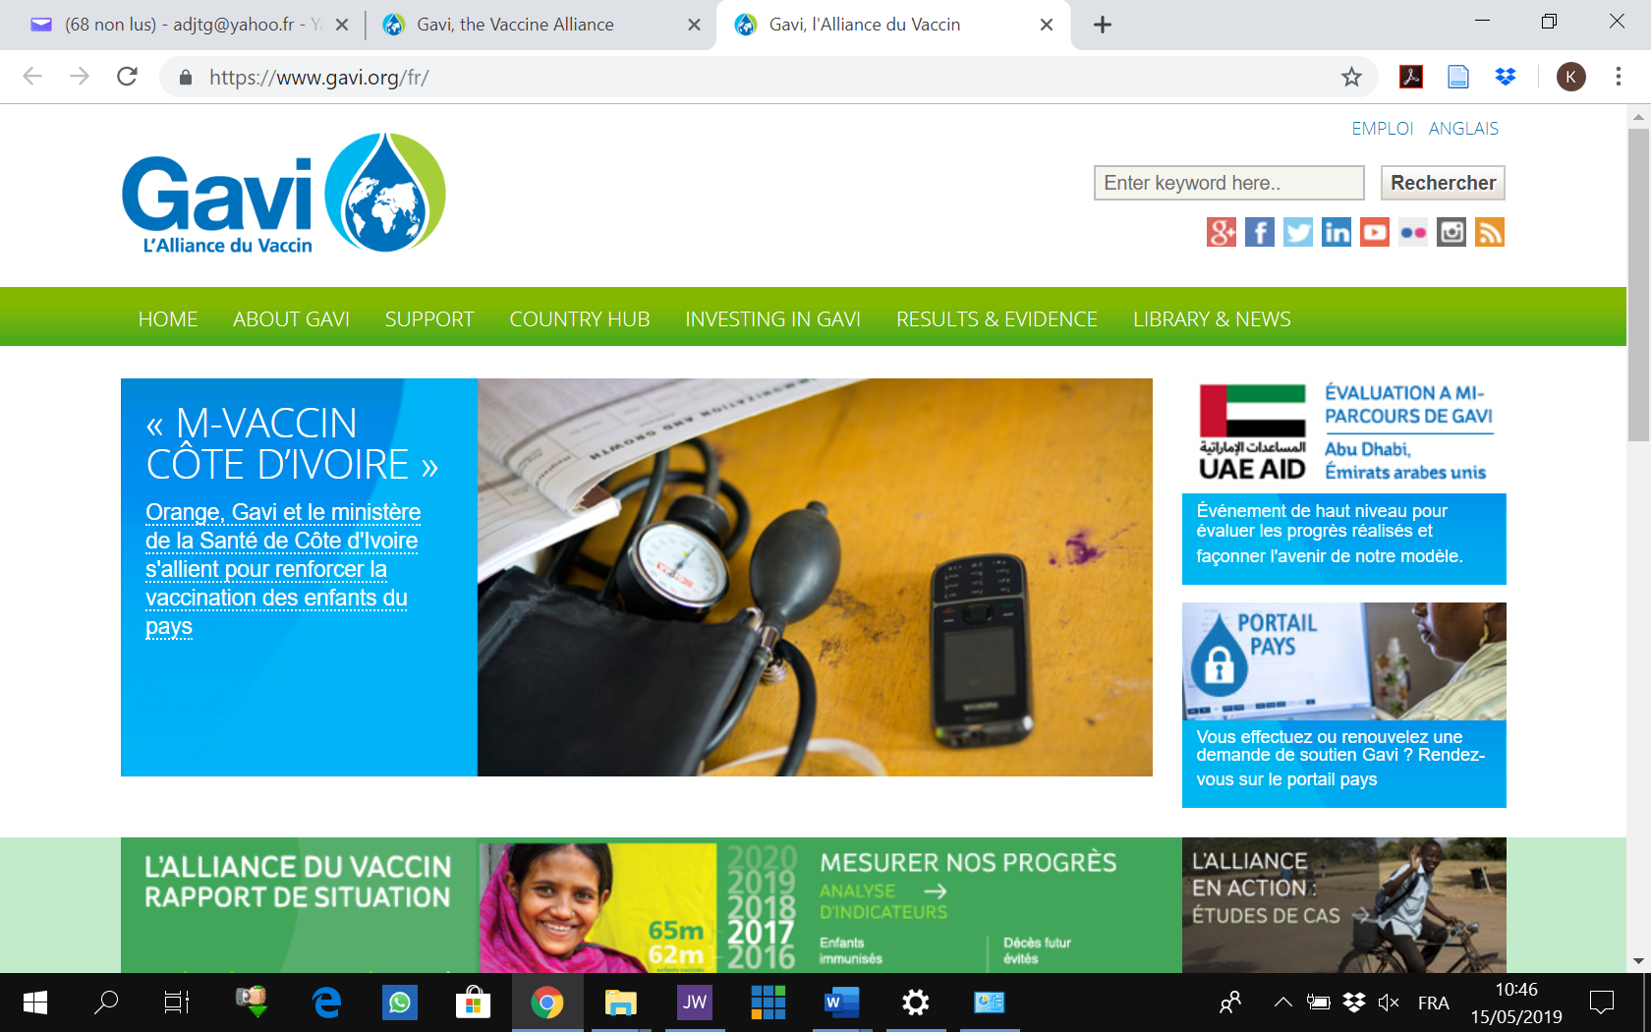


ESTRATÉGIA NACIONAL DE VACINAÇÃO (ENV) 2024-2028 da Guiné Bissau
Diálogo orçamental de 24 a 25 junho de 2024
Apresentado por :
Dr SAVADOGO Issoufou
Dra Lá-Salette Gama
Consultores

Slide 2
Plano de apresentação
Introdução/Antecedentes
Processo de desenvolvimento
Quadro estratégico da ENV
Mecanismo de monitoramento e avaliação
Orçamento e financiamento
Implementação operacional
Análise da situação do PAV

Slide 3
INTRODUÇÃO/
CONTEXTO
Expandir o acesso à vacinação é essencial para alcançar os Objectivos de Desenvolvimento Sustentável (ODS).
Na verdade, a vacinação é um verdadeiro sucesso em termos de saúde e desenvolvimento no mundo, salvando milhões de vidas todos os anos.
Entre 2010 e 2018, só a vacina contra o sarampo evitou 23 milhões de mortes. Mais de 20 doenças potencialmente fatais podem agora ser prevenidas através da vacinação
A implementação de programas de vacinação reflectiu-se a nível nacional para o período de 2006 a 2020 através do desenvolvimento de PPAc
Para a década 2021-2030, os países são convidados a desenvolver uma Estratégia Nacional de Vacinação (ENV) em vez do PPAc
Esta estratégia baseia-se nas diretrizes da Agenda de Imunização (AI) 2030 que tem como visão “não deixar ninguém para trás no que diz respeito à vacinação”.

Slide 4
INTRODUÇÃO/ANTECEDENTES
Esta primeira ENV da Guiné-Bissau abrange o período 2024-2028 e decorre num contexto pós-pandemia da COVID-19 tendo tido repercussões no sistema de saúde em geral e na vacinação em particular.
Assim, entre 2018 e 2022, assistimos a um aumento no número de crianças zero dose e subvacinadas a nível nacional.
O Conselho de Administração da Gavi aprovou a estratégia “ Gavi 5.0”, que visa principalmente reduzir as crianças com dose zero e subvacinadas.
Esta ENV foi desenvolvida de acordo com as diretrizes da OMS, com base nas orientações da AI 2030, PSRV e Gavi 5.0

Slide 5
PROCESSO DE DESENVOLVIMENTO
1
Processo de desenvolvimento da ENV iniciada em setembro de 2023
2
Efetuado o cálculo de custos com a ferramenta online NIS.COST do UNICEF
10
Diálogo orçamental com o Governo e parceiros
Aprovação pelo CCIA
8
Estabelecimento de um comitê nacional organizado em 07 (sete) grupos temáticos de acordo com os componentes do SIVE
Participativo envolvendo setores-chave direta ou indiretamente ligados à vacinação e atores de diferentes níveis da pirâmide da saúde
3
4
Revisão de documentos com a ferramenta de análise de situação da OMS
7
5
Vários ateliês de produção com todos os grupos temáticos
Desenvolvimento de um draft do documento pelos consultores.
6
Fases de consolidação pela secretaria técnica da ENV
9
Validação técnica

Slide 6
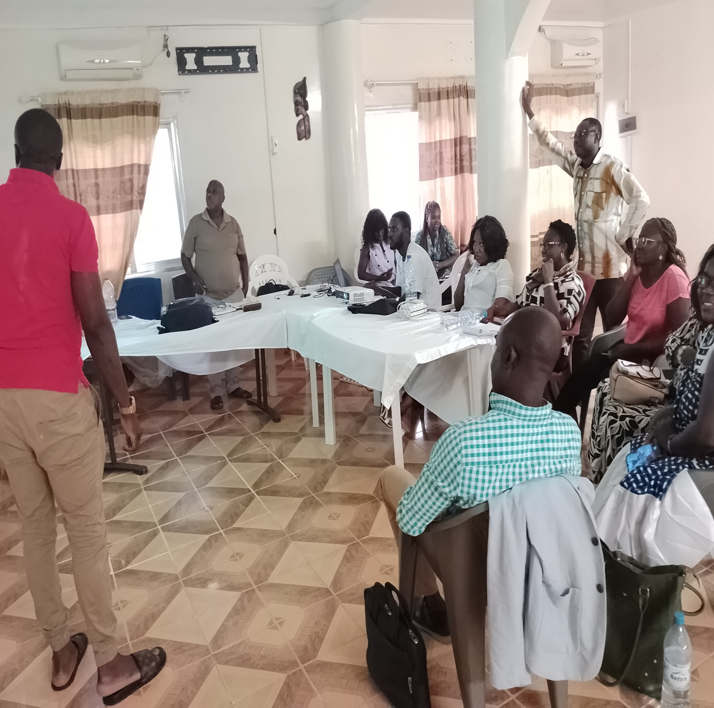
ANÁLISE DA SITUAÇÃO

Slide 7
Áreas de análise (07 componentes)
1. Gestão e coordenação do programa de pesquisa e inovação
2. Financiamento do programa
5. Sistema de informação e gestão de dados
6. Vigilância de DPV, MAPI, preparação e respostas a epidemias
4. Serviços
3. Fornecimento, qualidade e logística
7. Geração de demanda e engajamento

Slide 8
Desafios após a análise da situação
A sustentabilidade do financiamento da vacinação, especialmente a mobilização de recursos endógenos;
Otimização da utilização dos recursos financeiros mobilizados;
Reforço da liderança, gestão e coordenação de programas nos cuidados primários de saúde a todos os níveis;
Reforço da força de trabalho e das capacidades dos recursos humanos no domínio da vacinação;
O desenvolvimento de estratégias inovadoras diferenciadas para alcançar as crianças que receberam a dose zero, as comunidades subvacinadas e não vacinadas;
Integração da vacinação com outras componentes dos cuidados de saúde primários, incluindo a vacinação contra a Covid-19

Slide 9
Desafios após a análise da situação
7. Aceleração da introdução de novas vacinas no programa;
8. Otimização do sistema de abastecimento e gestão de resíduos;
9. Aumento da procura de vacinação e envolvimento das partes interessadas;
10. Melhoria do sistema de informação e a qualidade dos dados através das NTIC;
11. Reforço das capacidades de vigilância e resposta às epidemias de DEV;
12. Promoção da investigação e inovação no domínio da vacinação.

Slide 10
QUADRO ESTRATÉGICO ENV

Slide 11
Quadro estratégico/Fundamentos e princípios
A ENV 2024-2028 baseia-se no (PNDS) 2023-2028, no plano estratégico regional de vacinação 2021-2030 e na AI 2030
Os princípios para a implementação da ENV são: centrado nas pessoas, apropriado pelo país, baseado em parcerias e orientado por dados.

Slide 12

Quadro Estratégico/Visão
Visão da ENV
A visão da estratégia nacional de vacinação 2024-2028 é a seguinte:
“ um sistema de imunização eficiente, equitativo e integrado que não deixe ninguém para trás, independentemente da sua idade ou onde se encontre na Guiné-Bissau até 2030 ”.

Slide 13

Quadro Estratégico/Objetivos
Objetivos da ENV
1. Finalidade/objetivo geral
A ENV 2024-2028 pretende contribuir para a redução da morbimortalidade
ligadas a doenças evitáveis por vacinação na população da
Guiné-Bissau e alcançar a cobertura universal de saúde até 2028
2. Principais objetivos específicos
Alcançar pelo menos 90% de cobertura para todos os antígenos em nível nacional
80 % de cobertura para todos os antígenos em cada região
Reduzir zero doses para menos de 5% até 2028
Alcançar metas de eliminação do sarampo
Alcançar os objetivos dos principais indicadores de vigilância
Sustentar a eliminação do tétano neonatal
Manter o estatuto de país livre da circulação do poliovírus selvagem e interromper a circulação do cVDPV2

Slide 14


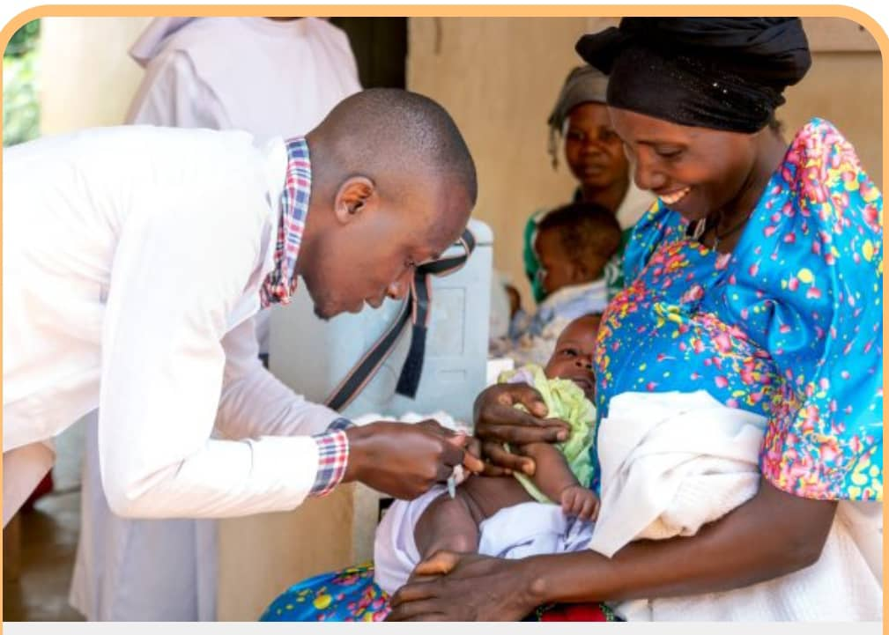



Quadro estratégico ENV/Eixos
Os seis (06) eixos estratégicos da ENV
EIXO 1
Governação e financiamento do sistema de imunização
EIXO 2
Sistema de abastecimento, qualidade, logística e gestão de resíduos
EIXO 3
Prestação de serviços, equidade e sistema de informação
EIXO 4
Pesquisa e inovações
EIXO 5
Monitorização, preparação e resposta de DPV e MAPI a emergências relacionadas com DPV
EIXO 6
Geração de demanda e envolvimento das partes interessadas

Slide 15
Prioridades, objetivos, ações prioritárias
Prioridades | Objetivos específicos | Ações prioritárias
Prioridade Estratégica 1: Reforçar e manter uma forte liderança, gestão e coordenação do programa de imunização a todos os níveis | Melhorar a disponibilidade e utilização de documentos sobre políticas e padrões de imunização até 2028 | Atualizar e aprovar o documento da política nacional de imunização e a lei de imunização Elaborar o documento de normas sobre vacinação e formar técnicos
 | Realizar pelo menos 90% das reuniões estatutárias e de coordenação do programa dentro do prazo em todos os níveis de 2024 a 2028 | Apoiar e fortalecer os quadros existentes de consulta e responsabilização (CCIA, CTV, Comités da Poliomielite, Coordenação Regional, etc.) Reativar as Comissões de Coordenação do Setor da Saúde Validar e implementar o plano de ação do GTCV
 | Aumentar as capacidades de planificação, monitorização e avaliação das atividades do programa a todos os níveis até 2028 | Realizar supervisão formativa de qualidade regularmente Desenvolver um plano de seguimento e avaliação para as atividades do programa Reforçar as capacidades dos técnicos no planificação e seguimento e avaliação baseados em resultados Preparar relatórios de progresso a cada seis meses Adquirir equipamentos informáticos e periféricos

Slide 16
Prioridades, objetivos, ações prioritárias
Prioridades | Objetivos específicos | Ações prioritárias
Prioridade estratégica 2: Garantir a disponibilidade de pessoal de saúde adequado, eficiente e motivado para serviços de vacinação de qualidade | Até 2028, pelo menos 80% das estruturas de saúde envolvidas na vacinação a todos os níveis terão pessoal adequado e motivado para a vacinação | Advocacia da cedência de técnicos e recrutamento de trabalhadores contratados Formar técnicos de todos os níveis em módulos MLM Implementar medidas de incentivo em benefício das partes interessadas (FBR) Rever os curriculos de formação dos técnicos de saúde Reforçar as capacidades dos técnicos da DSIVE em epidemiologia e vacinologia de terreno Desenvolver um plano de formação contínua para técnicos Criar uma plataforma digital de educação continuada

Slide 17
Prioridades, objetivos, ações prioritárias
Prioridades | Objetivos específicos | Ações prioritárias
Prioridade Estratégica 3: Garantir a sustentabilidade do fornecimento de vacinas e o financiamento sustentável do programa de imunização | Aumentar a mobilização de recursos financeiros no país até 2028 do governo e parceiros | Criar um comité multissectorial que integre o MINSAP, MF, MEPIR e parceiros para monitorização, planificação e orçamentação das necessidades de vacinação Apelo para aumentar o orçamento do Estado destinado à vacinação vacinação Reforçar o envolvimento dos membros do CCIA e de outros parceiros na mobilização de recursos Desenvolver um documento de defesa de direitos e reforçar as capacidades dos RH na defesa de direitos e na mobilização de recursos
 | Aumentar o financiamento para a imunização a partir de recursos internos e alcançar regularmente crianças com dose zero e subvacinadas até 2028 | Advogar para criação de uma rubrica orçamental para custos operacionais Desenvolver directrizes e instrumentos para a utilização de fundos comunitários para investigação de crianças zero dose e criar comités de gestão nas áreas sanitárias Organizar uma mesa redonda anual para mobilização de recursos
 | Aumentar a capacidade de absorção (utilização) dos fundos mobilizados dos parceiros | Descentralizar a conta única do MINSAP e criar uma conta para PAV Aprovar o manual de procedimentos administrativos e financeiros e reforçar as capacidades dos técnicos para a sua utilização Reforçar a monitorização das justificações das atividades

Slide 18
Prioridades, objetivos, ações prioritárias
Prioridades | Objetivos específicos | Ações prioritárias
Prioridade Estratégica 4: Reforçar as capacidades da cadeia de aprovisionamento para garantir que vacinas e insumos de qualidade estejam sempre disponíveis em quantidades suficientes a todos os níveis | Até 2028, aumentar a pontuação geral do GEV de 67 % para pelo menos 80% | Desenvolver e implementar procedimentos operacionais padrão (POPs) para gestão de vacinas Formar os pontos focais do PAV em gestão eficaz de vacinas e formar logísticos em LOGIVAC e manutenção de equipamentos CDF Implementar o SMT a nível regional e configurar a versão online do SMT na fase piloto ou outra ferramenta de gestão online Realizar regularmente a avaliação dá GEV Reativar o sistema PUSH (transporte de vacinas do nível central para as regiões e das regiões para as AS) Atualizar o plano de manutenção e garantir a sua implementação Adquirir dispositivos de monitoramento de temperatura CDF em distancia Construir um modelo padrão de depósitos do SIVE adaptados para o armazenamento de vacinas e consumíveis a nível central e regional

Slide 19
Prioridades, objetivos, ações prioritárias
Prioridades | Objetivos específicos | Ações prioritárias
Prioridade Estratégica 6: Estabelecer mecanismos e infraestruturas para gerir, tratar e eliminar com segurança os resíduos de vacinação | Garantir a eliminação de 100% dos resíduos da vacinação até 2028 | Divulgar o documento de orientação da política de gestão de resíduos e formar profissionais de saúde na sua utilização Instalar e manter incineradores em depósitos regionais ou hospitais Garantir a logística reversa (recolha e transporte de caixas de segurança das áreas sanitárias para as regiões)
Prioridade estratégica 7: Reforçar as capacidades operacionais (logísticas) das estruturas a todos os níveis para a implementação de atividades de vacinação | Tornar os meios de transporte ideais para atividades de vacinação em todos os níveis até 2028 | Reforçar a logística móvel (veículos, motociclos) a nível central, regional e da área sanitária para uma implementação óptima das actividades de vacinação Adquirir meios de transporte adequados para transporte de vacinas e fiscalização em zonas insulares (4 botes, drone em fase piloto)

Slide 20
Prioridades, objetivos, ações prioritárias
Prioridades | Objetivos específicos | Ações prioritárias
Prioridade Estratégica 8: Garantir serviços de vacinação eficazes, eficientes, resilientes e acessíveis para todos, independentemente da geografia, idade, estatuto socioeconómico ou barreiras relacionadas com o género | Alcançar pelo menos 90% de cobertura vacinal para todos os antígenos em nível nacional e pelo menos 80% em nível de cada região | Envolver as comunidades (chefes de tabanca, líderes religiosos, ASC, OSC, OBCs) e autoridades administrativas locais no planificação de atividades de vacinação, a fim de adaptar os serviços às suas necessidades Reforçar a implementação de estratégias fixas, avançadas e móveis em todos os locais de vacinação Fortalecer as capacidades das partes interessadas no desenvolvimento de microplanos baseados na equidade Desenvolver estratégias apropriadas para populações em áreas urbanas prósperas, nómadas e outras comunidades que são relutantes em vacinar Instalar serviços de vacinação em hospitais públicos e privados Organizar periodicamente semanas de aceleração, especialmente em áreas sanitárias com baixa ccobertura vacinal

Slide 21
Prioridades, objetivos, ações prioritárias
Prioridades | Objetivos específicos | Ações prioritárias
Prioridade Estratégica 8: Garantir serviços de vacinação eficazes, eficientes, resilientes e acessíveis para todos, independentemente da geografia, idade, estatuto socioeconómico ou barreiras relacionadas com o género | Reduzir o número de crianças zero dose de 19% em 2022 para 5% até 2028 | Realizar mapeamento de áreas de difícil acesso e comunidades desfavorecidas Realizar trimestralmente dias intensivos de vacinação em áreas sanitárias com baixa cobertura (zero doses e alta subvacinação) Expandir a implementação da estratégia de vacinação urbana para outras regiões Contrato com ONGs/OSC/OBCs para o censo de crianças zero dose e monitoramento da situação vacinal em áreas sanitárias que carecem de RH Realizar uma atualização regular do mapeamento de crianças com zero dose e subvacinadas nas sanitárias em todo o país Criar subpostos de vacinação adicionais em zonas sanitárias com raio médio de atuação superior a 5 km

Slide 22
Prioridades, objetivos, ações prioritárias
Prioridades | Objetivos específicos | Ações prioritárias
Prioridade estratégica 9: Acelerar a introdução de novas vacinas recomendadas e aumentar a cobertura vacinal no segundo ano de vida e posteriormente | Introduzir pelo menos quatro (4) novas vacinas no PAV até 2028 | Desenvolver e implementar planos para a introdução de novas vacinas (SR, HPV, MALÁRIA, HepB ao nascimento, IPV2, etc.) Elaborar e apresentar o plano de aquisição da vacina antirrábica
 | Aumentar a cobertura vacinal de Ag no segundo ano de vida e além | Desenvolver e implementar directrizes de vacinação para o segundo ano de vida e seguintes (vacinação de recuperação, vacinação de reforço, etc.) tendo em conta a vacinação de viajantes, adultos, idosos, etc. Desenvolver e implementar o plano de rotina de vacinação contra a COVID-19 Reforço da vacinação com Td em mulheres em idade fértil e antígenos do segundo ano de vida (RR)

Slide 23
Prioridades, objetivos, ações prioritárias
Prioridades | Objetivos específicos | Ações prioritárias
Prioridade Estratégica 10: Estabelecer pontos de contacto integrados entre as intervenções de vacinação e outras intervenções nos cuidados primários de saúde. | Melhorar a integração das atividades de imunização com outras intervenções de saúde pública até 2028 | Organizar reuniões regulares de consulta entre programas sobre a integração de atividades Organizar consultas com o Ministério da Educação Educação com vista ao desenvolvimento da estratégia de vacinação nas escolas Desenvolver e implementar diretrizes de integração e formar as partes interessadas em seu uso Integrar sistematicamente outras intervenções nas campanhas de vacinação, tais como (Vit A, desparasitação, desiste de desnutrição, etc.) e vice-versa
Prioridade estratégica 11: Reforçar o sistema de informação sobre vacinação e promover a utilização de dados apropriados e de qualidade a todos os níveis. | Aumentar o uso de novas tecnologias na gestão de dados a nível nacional de 25% para pelo menos 50% até 2028 | Reforçar as competências dos técnicos na utilização de novas tecnologias ( aplicações Kobo colet , ODK, Zenys e DHIS2, SGI…) Implementar o registo eletrónico de vacinação nas estruturas de saúde públicas e privadas

Slide 24
Prioridades, objetivos, ações prioritárias
Prioridades | Objetivos específicos | Ações prioritárias
Prioridade estratégica 11: Reforçar o sistema de informação sobre vacinação e promover a utilização de dados apropriados e de qualidade a todos os níveis. | Melhorar a disponibilidade e a utilização de dados de qualidade a todos os níveis até 2028 | Harmonizar, validar e reproduzir ferramentas de gestão de dados Organizar regularmente reuniões de harmonização e validação de dados a nível central e regional Realizar supervisão e controlo de qualidade de dados (DQS, LQAS) em nível regional Desenvolver e implementar o plano de melhoria da qualidade dos dados Desenvolver e distribuir boletins informativos trimestrais

Slide 25
Prioridades, objetivos, ações prioritárias
Prioridades | Objetivos específicos | Ações prioritárias
Prioridade Estratégica 12: Estabelecer e reforçar a vigilância abrangente das doenças evitáveis pela vacinação como parte do sistema nacional de vigilância da saúde pública, apoiada por redes laboratoriais fortes e fiáveis. | Até 2028, melhorar as capacidades e a qualidade de intervenção dos Laboratórios a nível nacional | Fortalecer as habilidades dos técnicos de laboratório em DEVs em todos os níveis Adquirir equipamentos, reagentes e consumíveis para laboratórios Adquirir um laboratório móvel para facilitar análises em situações de emergência Criar uma plataforma digital que reúna todos os laboratórios e partes interessadas envolvidas na vigilância para monitorar a rastreabilidade de dados epidemiológicos e amostras laboratoriais
 | Até 2028, atingir as metas dos principais indicadores de vigilância para todas as doenças evitáveis por vacinação | Formar técnicos e outras partes interessadas em vigilância na área de SIMR em cascata Formar ASC e curandeiros em vigilância comunitária baseada em eventos (VBEC) Reforçar a busca ativa de casos em locais prioritários pelos técnicos de saúde Garantir o transporte eficiente de amostras para redes nacionais e sub-regionais de laboratórios de referência (Dakar) Organizar reuniões trimestrais sobre análise, harmonização e validação de dados no âmbito de “One Health”

Slide 26
Prioridades, objetivos, ações prioritárias
Prioridades | Objetivos específicos | Ações prioritárias
Prioridade Estratégica 13: Garantir a preparação e uma resposta rápida a surtos de doenças evitáveis pela vacinação | Até 2028, melhorar a preparação e a resposta a surtos de doenças evitáveis pela vacinação a todos os níveis | Organizar reuniões trimestrais do COES a nível central e regional Realizar regularmente análises de risco de ocorrência de epidemias de DEV Organizar campanhas preventivas e de resposta dentro do prazo Reativar a vigilância nos pontos de entrada e a vigilância ambiental
Prioridade Estratégica 14: Garantir a deteção precoce de casos de MAPI e intervir em tempo útil Prioridade Estratégica 15: Reforçar a vigilância do sarampo e da rubéola para a sua eliminação | Até 2028, melhorar o sistema de notificação de casos de MAPI | Capacitar técnicos de saúde na detecção, gestão e notificação de casos de MAPI Organizr reuniões regulares de peritos Formar e motivar técnicos para utilização da plataforma Vigiflow
 | Alcançar as metas dos indicadores de eliminação do sarampo até 2028 | Formarr técnicos na notificação de casos de sarampo e fortalecer a busca ativa de casos realizar análises de risco do sarampo semestralmente Organizar respostas rápidas às vacinas em áreas afetadas por epidemias e naquelas de alto risco Organizar campanhas de seguimento contra o sarampo

Slide 27
Prioridades, objetivos, ações prioritárias
Prioridades | Objetivos específicos | Ações prioritárias
Prioridade Estratégica 16: Estabelecer e manter um forte compromisso político e financeiro com a vacinação a todos os níveis. | Aumentar o compromisso político e das partes interessadas para a vacinação até 2028 | Advogar junto do governo e da ANP para aprovação de documentos nacionais de comunicação de imunização e legislação de imunização Desenvolver advocacia para tornar a vacinação uma prioridade nacional a todos os níveis Estabelecer envolvimento na vacinação com estruturas de poder tradicionais e religiosas, artistas, atletas, associações e organizações de base, ---------, empresas, bancos, meios de comunicação, ONGs Advogar pela criação de um perfil típico de atores de comunicação em todos os níveis (DRS e AS) Desenvolver o novo plano estratégico de comunicação 2024-2028
 | Aumentar a produção de evidências no domínio da comunicação até 2028 para apoiar a tomada de decisões | Definir indicadores de comunicação, o seu mecanismo de recolha e garantir a sua integração no DHIS2 e outras plataformas Realizar regularmente pesquisas participativas e inovadoras através de pesquisas sociais e comportamentais sobre vacinação Realizar uma avaliação a meio percurso e final do plano estratégico de comunicação

Slide 28
Prioridades, objetivos, ações prioritárias
Prioridades | Objetivos específicos | Ações prioritárias
Prioridade Estratégica 17: Garantir recursos humanos competentes para apoiar a comunicação sobre vacinação a todos os níveis | Até 2028, formar pelo menos 90% dos intervenientes da comunicação nas seguintes áreas: CIP, CMC e NS, HCD e CREC | Desenvolver módulos de formação CIP, CMC, NS, HCD e CREC para as partes interessadas da comunicação em todos os níveis (Central, Regional e Operacional) e organizar formação em cascata para o benefício das partes interessadas
Prioridade estratégica 18: Garantir que todas as populações e comunidades da Guiné-Bissau valorizem e solicitem sistematicamente os serviços de vacinação | Aumentar a procura de serviços de imunização em todas as comunidades até 2028 | Organizar reuniões científicas com grupos específicos (pediatras, oncologistas e ginecologistas, académicos, associações profissionais, sindicatos, etc.) com vista a mobilizá-los a favor da vacinação Identificar, mobilizar e envolver populações de áreas urbanas prósperas, migrantes, pescadores e nómadas na vacinação Desenhar e reproduzir as diversas ferramentas e suportes de comunicação e sensibilização Adquirir equipamentos e tecnologias adequadas para uma comunicação eficaz

Slide 29
Prioridades, objetivos, ações prioritárias
Prioridades | Objetivos específicos | Ações prioritárias
Prioridade estratégica 18: Garantir que todas as populações e comunidades da Guiné-Bissau valorizem e solicitem sistematicamente os serviços de vacinação | Aumentar a procura de serviços de imunização em todas as comunidades até 2028 | Organizar dias de excelência para premiar os melhores intervenientes, incluindo os ASC, na promoção dos serviços de vacinação Garantir uma comunicação contínua e sustentável sobre a vacinação de rotina utilizando diferentes canais de comunicação (redes sociais, televisão, rádio, imprensa) Desenvolver um mecanismo para recolher e responder a preconceitos, atitudes negativas e rumores sobre a vacinação Reforçar a participação dos jovens (para promover a vacinação, através de uma abordagem em escolas amigas da criança, orfanatos e outros estabelecimentos de ensino), associações de mulheres e homens

Slide 30
Prioridades, objetivos, ações prioritárias
Prioridades | Objetivos específicos | Ações prioritárias
Prioridade estratégica 20: Promover inovações e investigação para apoiar a tomada de decisões no domínio da vacinação | Melhorar a utilização de novas tecnologias de informação e comunicação no domínio da vacinação até 2028 | Adquirir meios de transporte inovadores para vacinas em zonas insulares (drones) e equipamentos para monitorização remota da temperatura Estabelecer um sistema de arquivo eletrônico para documentos SIVE e um sistema de educação continuada on-line Utilizar dispositivos de geolocalização para atividades de terreno (SGI)
 | Aumentar a disponibilidade de evidências científicas para a tomada de decisões no domínio da vacinação até 2028 | Criar quadros permanentes de intercâmbio entre o SIVE institutos de investigação e escolas de formação (INASA, PSB, ENS e INEP) para discutir investigação na área da vacinação Reforçar as capacidades dos intervenientes a nível central e regional na investigação-ação Realizar regularmente inquéritos de cobertura vacinal, avaliações pós-introdução e pós-campanha e estudos científicos na área da vacinação em colaboração com o INASA Promover, documentar e divulgar boas práticas no domínio da vacinação

Slide 31
MECANISMO DE MONITORAMENTO E AVALIAÇÃO DA ENV
Mecanismo de coordenação
Existem quadros de consulta que serão reforçados a todos os níveis, a fim de avaliar a coordenação e implementação das actividades da ENV.
Ao nível da área sanitária são: reuniões do comitê de gestão, reuniões mensais de avaliação.
A nível regional: reuniões mensais de coordenação com gestores da área sanitária, reuniões do comité de gestão da epidemia, reuniões trimestrais do comité de coordenação do sector da saúde.
A nível central: reuniões trimestrais do CCIA, reuniões do técnico de vacinação (CTV), reuniões do grupo técnico de logística, reuniões mensais da DSIVE, reuniões mensais do subcomité de mobilização social

Slide 32
MECANISMO DE MONITORAMENTO E AVALIAÇÃO DA ENV
2. Mecanismo de monitoramento
• Recolha contínua de dados de vacinação, dados de vigilância, comunicação, logística através do DHIS2;
• Análise de indicadores através do dashboard a nível central
• Relatórios de progresso semestrais
• Informações retro periódicas (boletim informativo, SitRep )
• Avaliações mensais a nível regional e de área sanitária

Slide 33
MECANISMO DE MONITORAMENTO E AVALIAÇÃO DA ENV
3. Mecanismo de avaliação da ENV
A avaliação da ENV será realizada em duas etapas:
Uma avaliação a meio percurso para avaliar o processo de implementação da ENV, fazer reajustes, considerar medidas corretivas e levar em conta desenvolvimentos contextuais
A avaliação final da ENV permitirá avaliar o desempenho do programa, a concretização dos objectivos traçados e o impacto da estratégia na morbilidade e mortalidade associada às DPV.

Slide 34
IMPLEMENTAÇÃO OPERACIONAL DA SNV
Planificação operacional da ENV (apêndices)
As ações prioritárias foram divididas num roteiro com atividades detalhadas ao longo dos 5 anos.
Deste roteiro resultarão anualmente planos de acção operacionais (PAO) tendo em conta todos os níveis.

Slide 35

ORÇAMENTO E FINANCIAMENTO DA ENV
Estimativa de requisitos de recursos
Os custos da EENV foram estimados utilizando a ferramenta UNICEF NIS.COST versão 1.0.57.
Os detalhes estão acessíveis online através da conta do país.
O orçamento global da ENV ascende a 59.147.149 USD, ou 33 477 286 334 francos CFA para o período 2024-2028.

Slide 36
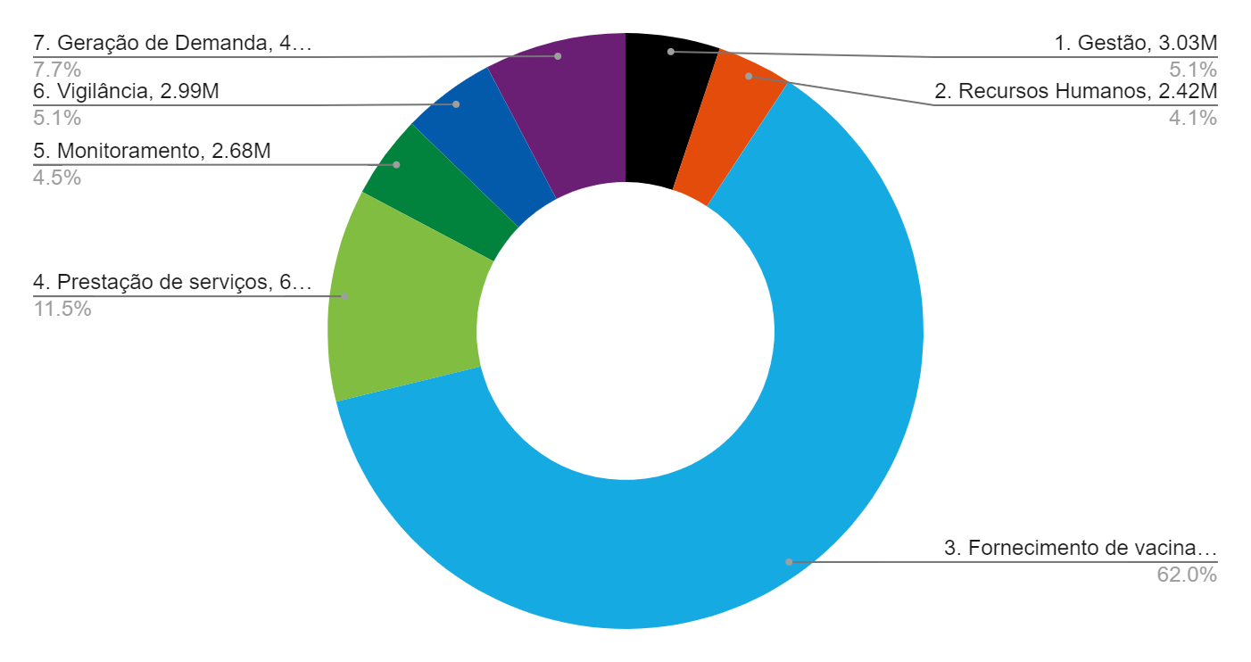


ORÇAMENTO E FINANCIAMENTO DA ENV
Estimativa de requisitos de recursos
A componente de aprovisionamento, qualidade e logística representa 62% do orçamento global da ENV estimado em 36.652.051 USD ou 20.745.060866 FCFA
Segue-se a componente de prestação de serviços que representa cerca de 11,5% e a componente de geração de procura 7,7%.

Slide 37
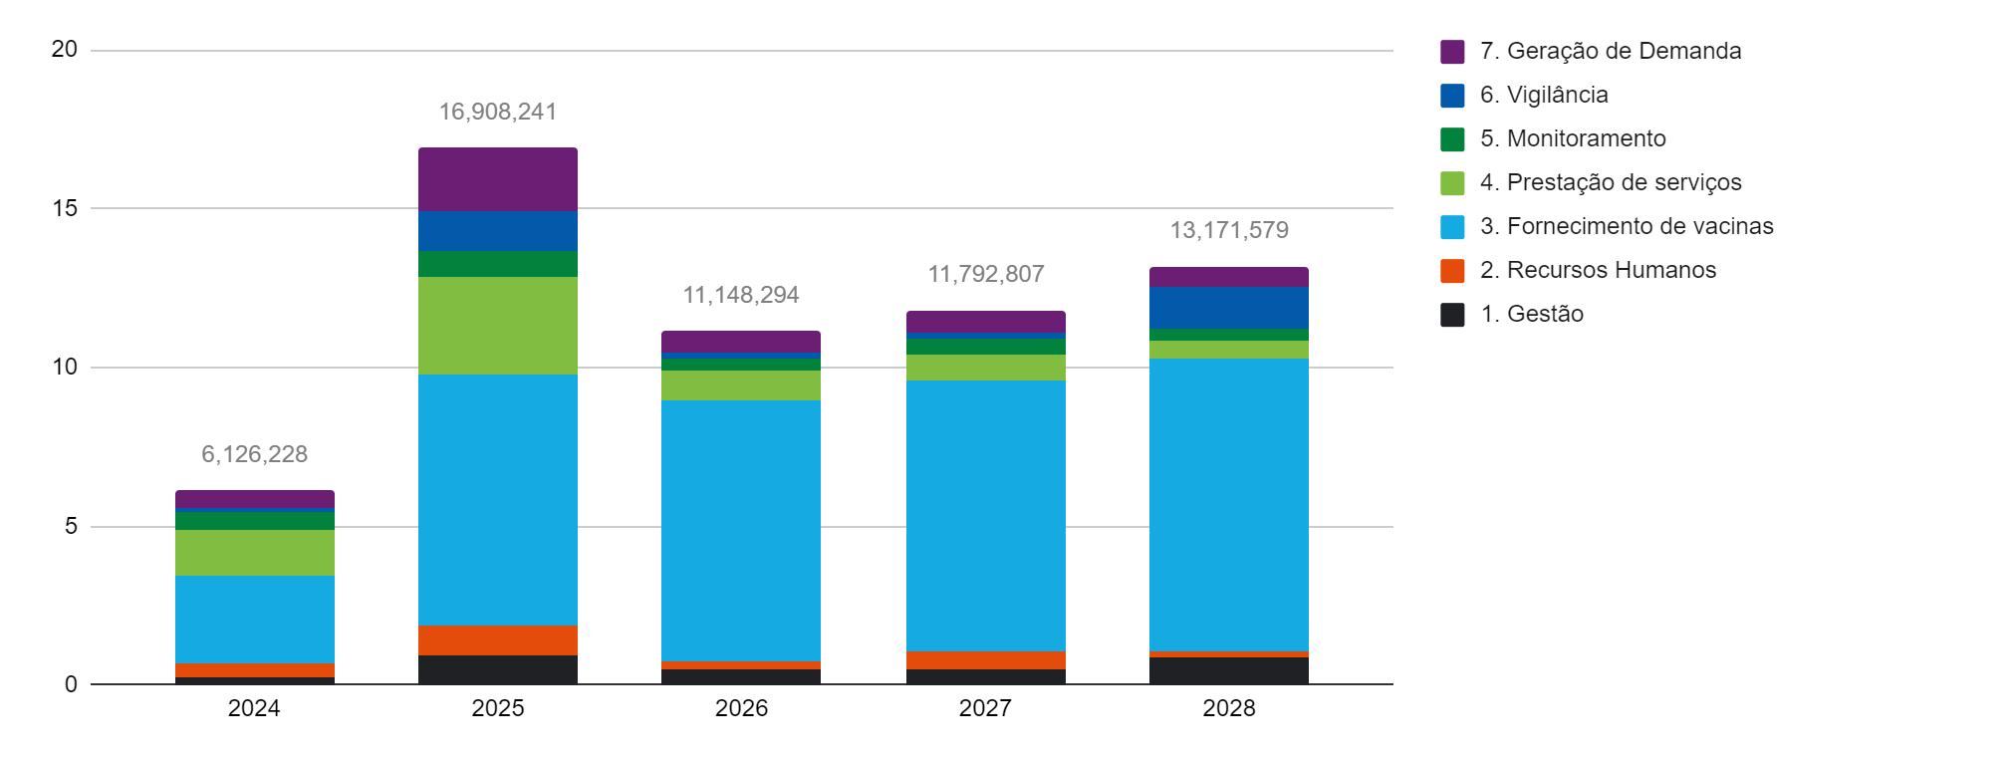

ORÇAMENTO E FINANCIAMENTO DA ENV
2. Estrutura orçamentária por ano
2025 registra o valor mais alto.
A maior parte das aquisições (materiais, equipamentos, logística etc.) está prevista para 2025,
O país também prevê a introdução de novas vacinas em 2025 (SR, HPV e malária)

Slide 38
ORÇAMENTO E FINANCIAMENTO DA ENV
3. Estimativa das necessidades de vacinas
A necessidade de vacinas e consumíveis é estimada em 31.727.289 USD ou 17.957.645.574 FCFA para os 5 anos.
Este valor representa 54% do orçamento total da ENV
Este montante tem em conta as introduções planificadas, em particular as vacinas contra a malária, o HPV e a hepatite B à nascença.
Estas introduções previstas a partir de 2025 explicam o aumento repentino da quantidade

Slide 39
ORÇAMENTO E FINANCIAMENTO DA ENV
3. Estimativa das necessidades de vacinas (parte do Estado)
A contribuição esperada do Estado para a compra de vacinas ao longo dos 5 anos é de 8.860.161 USD seja 5.014.851.239 CFA e responde por 28% do custo total das vacinas; os 72% são suportados por Gavi.
Esse valor estimado não leva em conta as vacinas das diferentes campanhas

Slide 40
ORÇAMENTO E FINANCIAMENTO DA ENV
4. Financiamento e défice
A ENV será financiada pelo orçamento do Estado, parceiros técnicos e financeiros e por recursos mobilizados do sector privado…

Slide 41
CONCLUSÃO
A ENV 2024-2028 traduz a visão da IA 2030, Gavi 5.0, PNDS
Desenvolvimento participativo e multissetorial
Visa não deixar ninguém para trás em termos de vacinação em toda a Guiné-Bissau
É necessário um esforço substancial de mobilização de recursos financeiros e de partes interessadas para alcançar os objetivos definidos

Slide 42
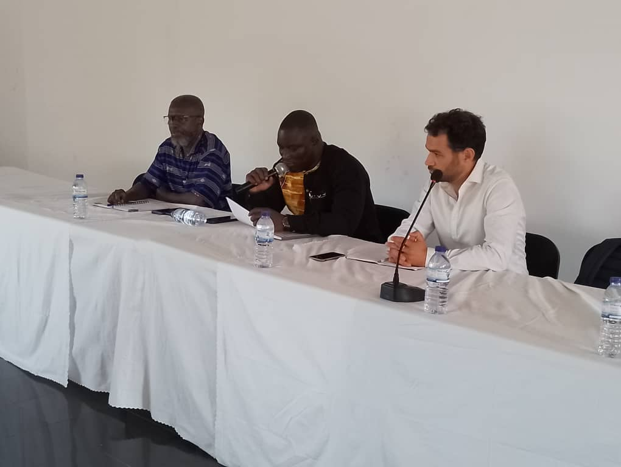
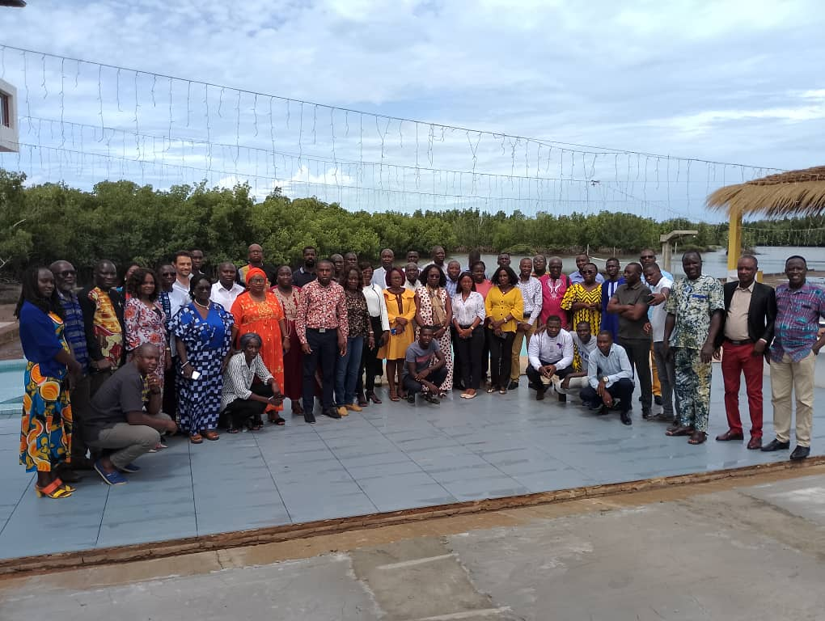
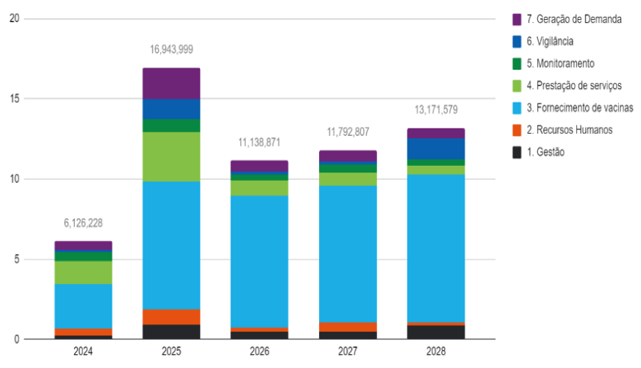
OBRIGADA

